Slide 1
si-1. SQLite 3 のインストールと基本操作
SQLite 3 による SQL 演習（全３回）
SQL の入門者へ
https://www.kkaneko.jp/data/sqlite3/index.html
金子邦彦

Slide 2
３回の内容
SQLite 3 のインストールと基本操作
テーブル定義，データ型，主キー，SQL 問い合わせ
結合
SQL の基本を，SQlite 3 を用いて演習する．
URL: https://www.kkaneko.jp/data/sqlite3/index.html

Slide 3
第１回のアウトライン
SQLite 3 のインストール
SQLite 3 データベースの新規作成
SQLite 3 コマンドラインシェルの終了

Slide 4
SQLite 3
SQLite 3は，リレーショナルデータベース管理システム．
SQLite 3 の特徴
アカウント（ユーザ名やパスワード）の機能がない
設定なしで動く
並行処理制御，リモートとの通信の機能は SQLite 3 にない
SQLite 3 の URL: https://www.sqlite.org
SQLite 3 のコピーライト: https://www.sqlite.org/copyright.html
Windows での SQLite 3 のインストール: https://www.kkaneko.jp/data/sqlite3/sqlite3.html

Slide 5
SQLite 3 のインストール
① SQLite の Web ページを開く． https://www.sqlite.org/

Slide 6
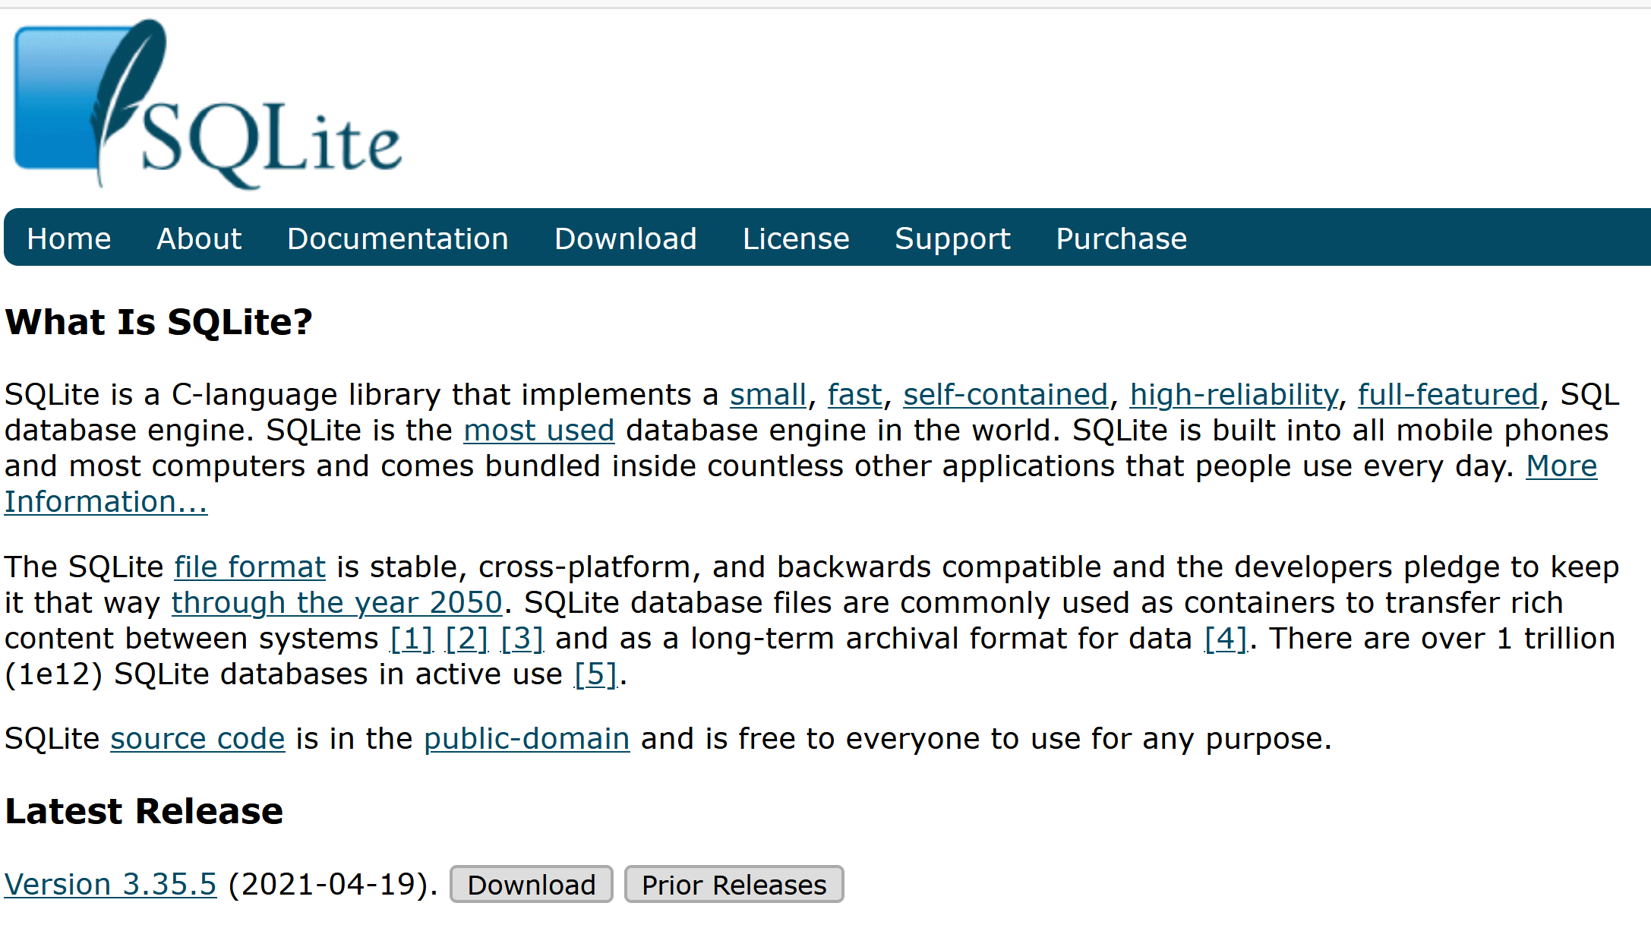
SQLite 3 のインストール
②「Download」をクリック
③ Windows 版のダウンロード

Slide 7
SQLite 3 のインストール
④ ダウンロードした .zip ファイルを展開（解凍）

Slide 8
SQLite 3 の起動
起動
sqlite3.exe を使う

Slide 9
SQLite 3 データベースの新規作成
データベースファイル名: C:\sqlite3\mydb
で，SQLite 3 データベースの新規作成
① 前もって Windows で C:\sqlite3 のような名前のデータベースディレクトリを作成しておく
② sqlite3.exe を実行（SQLite 3 の起動）
③ 新しい画面が開くので確認

Slide 10
SQLite 3 データベースの新規作成
データベースファイル名: C:\sqlite3\mydb
で，SQLite 3 データベースの新規作成
④ 「.open --new」で，データベースの新規作成
.open --new C:\\sqlite3\\mydb
⑤ 「.exit」で，SQLite 3 を終了

Slide 11
SQLite 3 の起動と終了
起動
終了
sqlite3.exe を使う
次のコマンドを実行
.exit

Slide 12
データベースオープン
SQLite 3 で，次のコマンドを実行
新規作成して
オープン
.open --new ＜データベースファイル名＞
.open ＜データベースファイル名＞
既存のものを
オープン
※ データベースの新規作成について
指定したファイルがすでに存在するときは，削除され，空のデータベースファイルが新規作成される
指定したファイルが存在しないときは，空のデータベースファイルが新規作成される

Slide 13
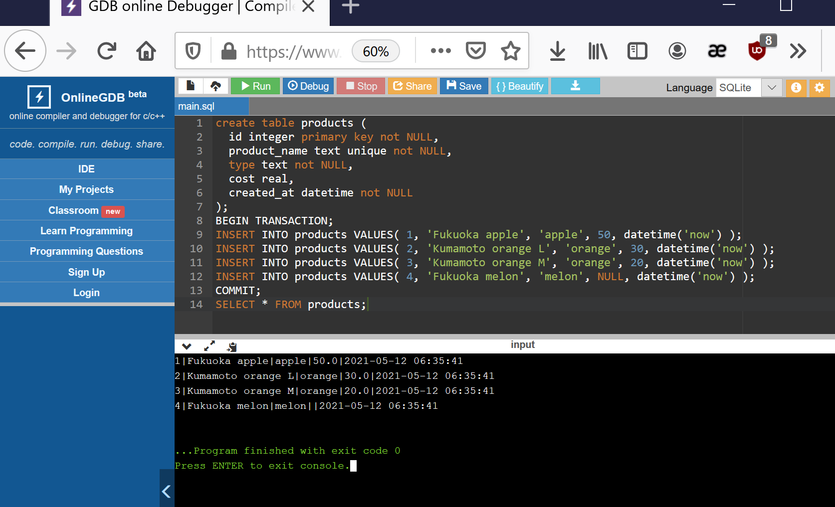
SQLite 3 を実行できるオンラインサイトの例
GDB online Debugger のサイト
URL: https://www.onlinegdb.com/
Language で
SQLite を選ぶ

Slide 14
si-2. テーブル定義，データ型，主キー，SQL 問い合わせ
SQLite 3 による SQL 演習（全３回）
SQL の入門者へhttps://www.kkaneko.jp/data/sqlite3/index.html
金子邦彦

Slide 15
第２回のアウトライン
テーブル
テーブル定義
データ型
主キー
NULL
テーブルへのレコードの挿入
SQL 問い合わせ

Slide 16
テーブルの例
テーブル名: products
id | name | price
1 | orange | 50
2 | apple | 100
3 | melon | 500

Slide 17
テーブル定義
テーブル名: products
id | name | price
1 | orange | 50
2 | apple | 100
3 | melon | 500
テーブル定義では，
・テーブル名
・属性の属性名
・属性のデータ型
などを設定して，テーブルを定義する
CREATE TABLE products (
id INTEGER PRIMARY KEY NOT NULL,
name TEXT NOT NULL,
price REAL);

Slide 18
属性のデータ型
id | name | price
1 | orange | 50
2 | apple | 100
3 | melon | 500
属性名
テーブル
の本体
整数 長いテキスト 浮動小数点数
TEXT
REAL
← SQL のキーワード
INTEGER
それぞれの属性のデータ型
Notes:
データ型は属性ごとに設定します．
このテーブルの例で示すように，
id属性は自動インクリメント，
products属性には短いテキスト，
単価属性には数値というように，
属性ごとに異なるデータ型を設定することができます．
こうして設定されたデータ型と違うデータを入れることはできません．
例えば，単価属性が数値に設定されているとき，
数値でないデータを入れることはできません．

Slide 19
属性のデータ型
主なデータ型 | SQL のキーワード
空値 | NULL
短いテキスト | CHAR | 文字列
長いテキスト | TEXT | 文字列
数値 | INTEGER, REAL | 整数や浮動小数点数
日付／時刻 | DATETIME | 日付や時刻など
ブール値 | BIT, BOOL
※ 整数は INTEGER, 浮動小数点数（小数付きの数）は REAL
※ 短いテキストは半角 255文字分までが目安
それ以上になる可能性があるときは長いテキスト
Notes:
データ型にはたくさんの種類があります．
短いテキスト，長いテキスト，数値型，自動インクリメント型，
日付／時刻型，YesやNoを示す型などがあります．

Slide 20
主キーと候補キー
候補キー
通し番号，学生番号のように，１つのテーブルの中で同じ値が２回以上出ないと前もって分かっている属性あるいは属性の集まり
主キー
候補キーのうち管理に適するもの
id | name | price
1 | orange | 50
2 | apple | 100
3 | melon | 500
主キー

Slide 21
リレーショナルデータベースの NULL
NULL は「ヌル」あるいは「ナル」と読む
リレーショナルデータベースで NULL は，次の場合に使う
1. 未定，未知，不明（分からない場合）
2. 非存在（もともと存在しない場合）

Slide 22
テーブル定義と一貫性制約
【SQL プログラム】
CREATE TABLE products (
id INTEGER PRIMARY KEY NOT NULL,
name TEXT NOT NULL,
price REAL);
id:
主キー (PRIMARY KEY)，
NULL になることはない (NOT NULL)
name:
NULL になることはない (NOT NULL)
テーブルの制約について記述．
データベースの一貫性を維持するのに役立つ．

Slide 23
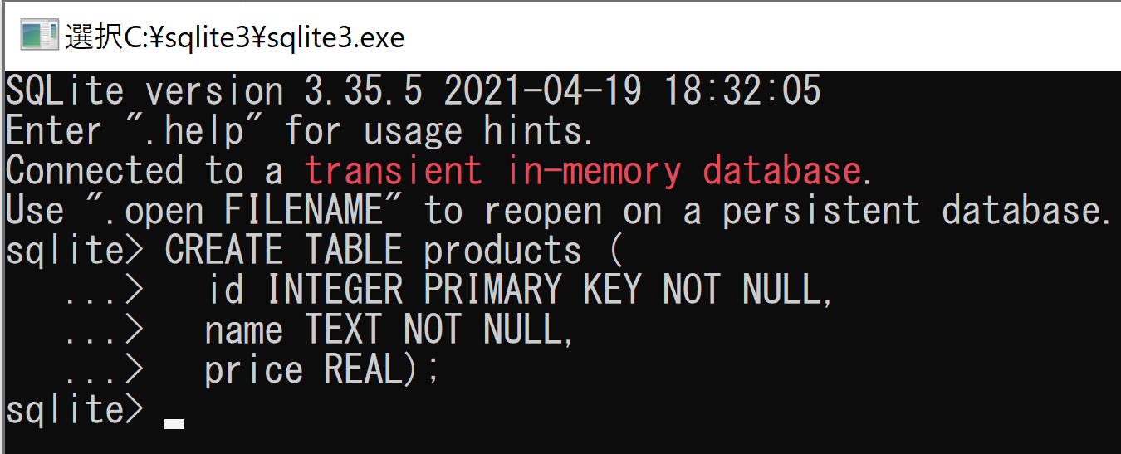
テーブル定義 products
【SQL プログラム】
CREATE TABLE products (
id INTEGER PRIMARY KEY NOT NULL,
name TEXT NOT NULL,
price REAL);

Slide 24
新しいレコードの挿入
テーブル名: products
id | name | price
1 | orange | 50
2 | apple | 100
3 | melon | 500
id | name | price
1 | orange | 50
2 | apple | 100
3 | melon | 500
4 | apple | 150
INSERT INTO products VALUES(4, 'apple', 150);
テーブル名
値の並び．半角のカンマ「,」で区切る
※ 文字列は半角の「'」で囲む

Slide 25
問い合わせ（クエリ）の仕組み
問い合わせ（クエリ）
の結果は，テーブル形式のデータ
問い合わせ（クエリ）
のコマンド
データの種類ごとに分かれた，たくさんのテーブル
リレーショナル
データベースシステム

Slide 26
レコードの挿入，SQL 問い合わせ
【SQL プログラム】
INSERT INTO products VALUES( 1, 'orange', 50 );
INSERT INTO products VALUES( 2, 'apple', 100 );
INSERT INTO products VALUES( 3, 'melon', 500 );
SELECT * FROM products;

Slide 27
SQL 問い合わせ
【SQL プログラム】
SELECT * FROM products WHERE price > 90;

Slide 28
SQL を用いたテーブルの削除
テーブル products の削除
【SQL プログラム】
drop table products;

Slide 29
ここで使用した SQL
テーブル定義
CREATE TABLE ...
問い合わせ
SELECT ... FROM ...
SELECT ... FROM ... WHERE ...
レコードの挿入
INSERT INTO ...

Slide 30
si-3. SQL による結合
SQLite 3 による SQL 演習（全３回）
SQL の入門者へhttps://www.kkaneko.jp/data/sqlite3/index.html
金子邦彦

Slide 31
結合
テーブル
テーブル
結合
新しい
テーブル

Slide 32
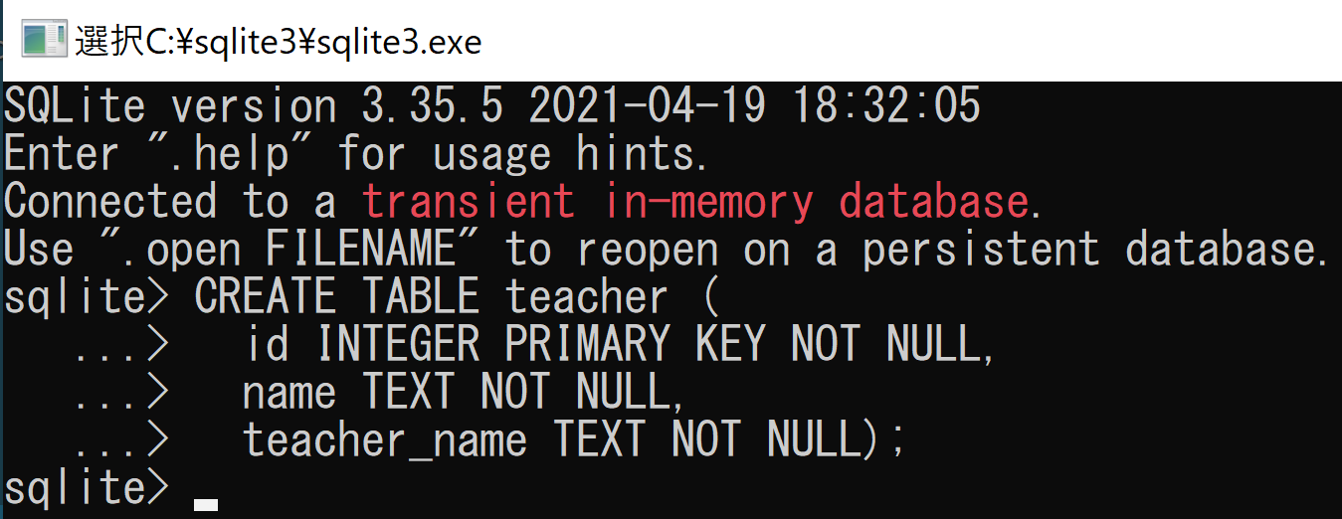
テーブル定義 teacher
【SQL プログラム】
CREATE TABLE teacher (
id INTEGER PRIMARY KEY NOT NULL,
name TEXT NOT NULL,
teacher_name TEXT NOT NULL);

Slide 33
テーブル定義 student
【SQL プログラム】
CREATE TABLE student (
id INTEGER PRIMARY KEY NOT NULL,
student_name TEXT NOT NULL,
tid INTEGER NOT NULL,
score INTEGER);

Slide 34
レコードの挿入と確認
【SQL プログラム】
INSERT INTO teacher VALUES(1, 'db', 'k');
INSERT INTO teacher VALUES(2, 'python', 'a');
SELECT * FROM teacher;

Slide 35
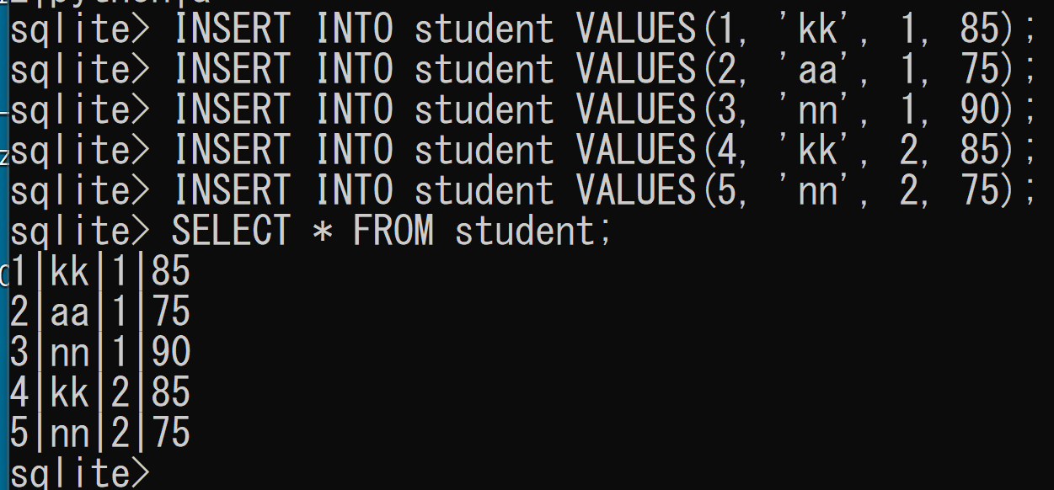
レコードの挿入と確認
【SQL プログラム】
INSERT INTO student VALUES(1, 'kk', 1, 85);
INSERT INTO student VALUES(2, 'aa', 1, 75);
INSERT INTO student VALUES(3, 'nn', 1, 90);
INSERT INTO student VALUES(4, 'kk', 2, 85);
INSERT INTO student VALUES(5, 'nn', 2, 75);
SELECT * FROM student;

Slide 36
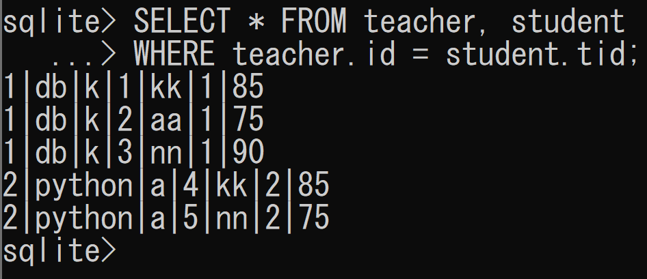
結合
【SQL プログラム】
SELECT * FROM teacher, student
WHERE teacher.id = student.tid;

